Slide 1
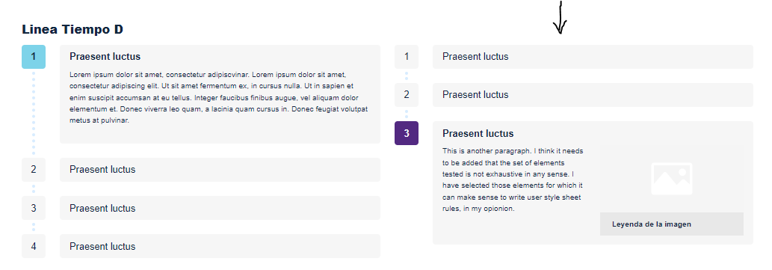
DI_CF13_7_Metodologia_Arquitectura_Informacion
Línea Tiempo D

Slide 2
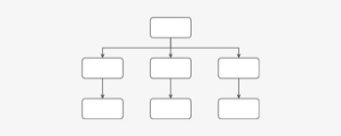
Indicaciones para la producción
Estructura Jerárquica
Es de las estructuras más utilizadas, tiene forma de árbol y desde su raíz descienden todos sus elementos, su principal beneficio para los usuarios es poder saber siempre donde está ubicado, permitiendo recrear mapas mentales de las estructuras de los sitios, en este tipo de estructuras en natural que los usuarios deban navegar sobre sus pasos para llegar a las cabezas de los menús, lo que no permite la libre navegación de los sitios.
Referencias de las imágenes:
http://www.uxables.com/wp-content/uploads/2020/01/estructura-navegacion-we-jerarquica.jpg

Slide 3
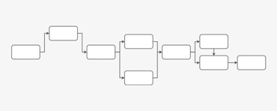
Indicaciones para la producción
Navegación Hipertexto
En este tipo de estructura, la información se organiza de forma lineal, la información está conectada por cualquier tipo de asociación, sea jerárquica o no; la flexibilidad de sus estructuras, permiten realizar más relaciones entre otros elementos y menús, siendo a la larga un dolor de cabeza para muchos usuarios que son nuevos en las páginas, ya que la complejidad de sus recorridos hace que mucha información se pierda si no se trata con el adecuado cuidado.
Referencias de las imágenes:
http://www.uxables.com/wp-content/uploads/2020/01/estructura-navegacion-we-hipertexto.jpg

Slide 4
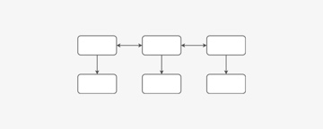
Indicaciones para la producción
Navegación lineal o plana
Es la estructura más simple, donde de un bloque pasa otro o al anterior y así las veces que necesite, es especial si necesitamos que el usuario haga un avance obligado por todas las páginas, sin que ningún otro bloque le cause distracción y solo se presenten estas oportunidades al final o al inicio de cada una.
Referencias de las imágenes:
http://www.uxables.com/wp-content/uploads/2020/01/estructura-navegacion-we-plana-linea.jpg

